Slide 1
Hetes játék
Párbeszédablakok, ablakkezelő üzenetei
© Tóth József, 2015 http://infotanar.blog.hu

Slide 2
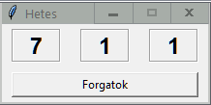
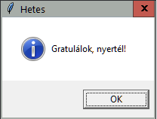
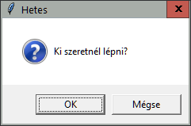
Feladat
Készíts játékprogramot, amely három számot forgat!
Ha a kapott számok között van 7-es, a játékos nyert.
Erről kapjon üzenetet egy külön párbeszédablakban! (2 vagy 3 db hetesnél legyen más az üzenet!)
Az ablak bezárása előtt kérdezze meg, hogy tényleg ki szeretnél-e lépni!

Slide 3
Elemek elhelyezése a grid-en
0
1
2
0
1

Slide 4


Ablak elkészítése
hetes.pyw
Próba!

Slide 5
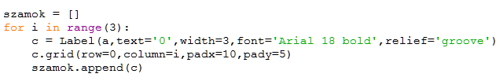
Címkék készítése a számokhoz
Próba!
hetes.pyw

Slide 6
relief (domborítás)

Slide 7
Gomb elkészítése
Próba!
hetes.pyw

Slide 8
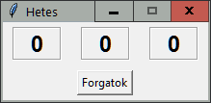
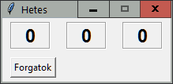
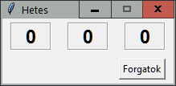
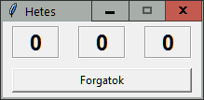
Igazítás/nyújtás
Irányok:
e (east – jobbra),
w (west – balra),
n (north – fel),
s (south – le)
sticky='w'
sticky='e'
sticky='ew'

Slide 9
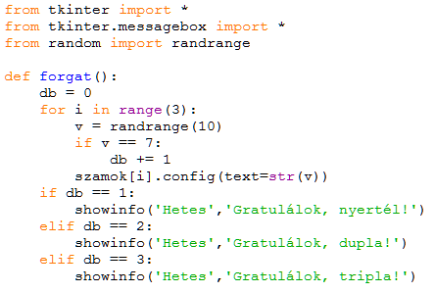
forgat() függvény
párbeszédablakok
információs ablak
Próba!

Slide 10
Párbeszédablakok
showinfo: értesítés
showwarning: figyelmeztetés
showerror: hiba
askokcancel: ok vagy mégse
askyesnocancel: igen vagy nem vagy mégse
askretrycancel: újra vagy mégse

Slide 11
Ablakkezelő üzenetei
WM_TAKE_FOCUS: ablak kiválasztása
WM_SAVE_YOURSELF: operációs rendszer leállítása
WM_DELETE_WINDOW: ablak bezárása
Melyiket használjuk, ha a kilépésre szeretnénk rákérdezni?

Slide 12


Kilépés
A forgat() függvény után:
Próba!

Slide 13
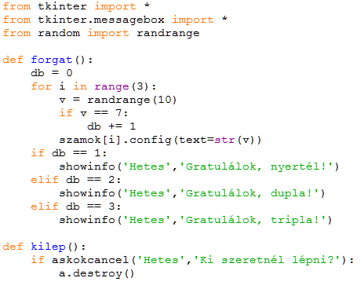
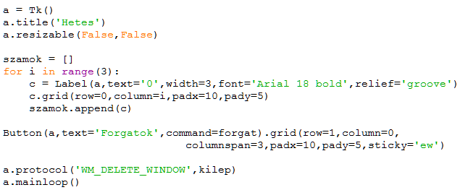

Slide 14
Kérdések
Hogyan állíthatjuk az elemek igazítását a grid-ben?
Hogyan használhatunk párbeszédablakokat?
Honnan „tudja” a program, hogy a felhasználó be akarja zárni?

